Slide 1
Varnish
- Présentation
- Installation
- Configuration
Paramétrage de base
Gestion du cache
Gestion du load-balancer
Gestion du failover
- Administration
- Gestion des logs

Slide 2

Varnish : Présentation
Développeur principal et architecte : Poul-Henning Kamp (dev. FreeBSD)
Supporté à l'origine par la société norvégienne Linpro, une société commerciale spécifique existe aujourd'hui : Varnish Software
Écrit en C / Licence BSD
Version 1.0 : 2006
Varnish 2.0 : 2008
Varnish 3.0 : 2011
Reverse-proxy HTTP
(exclusivement)

Slide 3
Varnish : Installation
Par Paquets
Squeeze : Varnish 2.1.3
Wheezy : Varnish 3.0.2
# aptitude install varnish
Alternative (version du dépot Varnish) :
curl http://repo.varnish-cache.org/debian/GPG-key.txt | apt-key add -
echo "deb http://repo.varnish-cache.org/debian/ squeeze varnish-3.0" >> /etc/apt/sources.list
apt-get update
apt-get install varnish

Slide 4
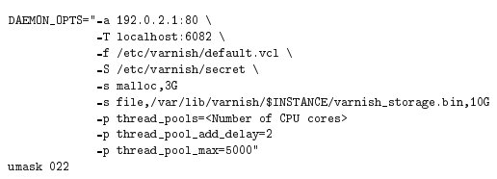
Varnish: Configuration
Fichier de configuration : /etc/default/varnish

Slide 5
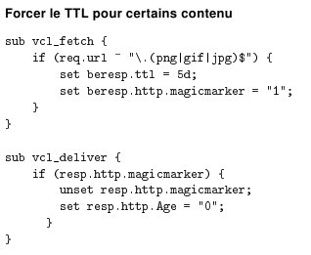
Varnish: Gestion du cache
Fichier de configuration : /etc/default/varnish

Slide 6
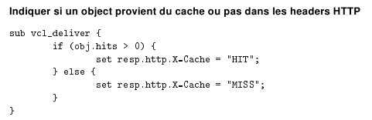
Varnish: Gestion du cache
Fichier de configuration : /etc/default/varnish

Slide 7
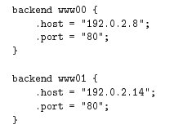

Varnish: Gestion du load-balancer
Fichier de configuration : /etc/default/varnish

